Slide 1
3.3 流量控制
功能：
控制发送方的发送数据量，使得不能超过接
收方的接收能力。（接收方使用反馈机制，向发送
方应答，报告自己当前的接收情况和能力。接收能力
由接收设备的处理速度、接收缓冲的容量等影响）
两种常用的流量控制策略：
停-等协议
滑动窗口协议

Slide 2
(1) 停等协议（Stop-and-Wait）
过程：
    ①发送方发完一帧后，停止发送，并启动定时器，等待
    对方应答。
    ②接收者收到帧，若正确则应答ACK，错误则应答NAK。
    ③发送者若收到ACK，接着发送下一幀；
    若收到NAK、或超时，则重发该幀。
    停等协议适用于半双工或全双工信道,且传输时延短的链
    路,信号传输时延较长时传输效率比较低。
  优点：简单
  缺点：信道利用率低，效率低

Slide 3
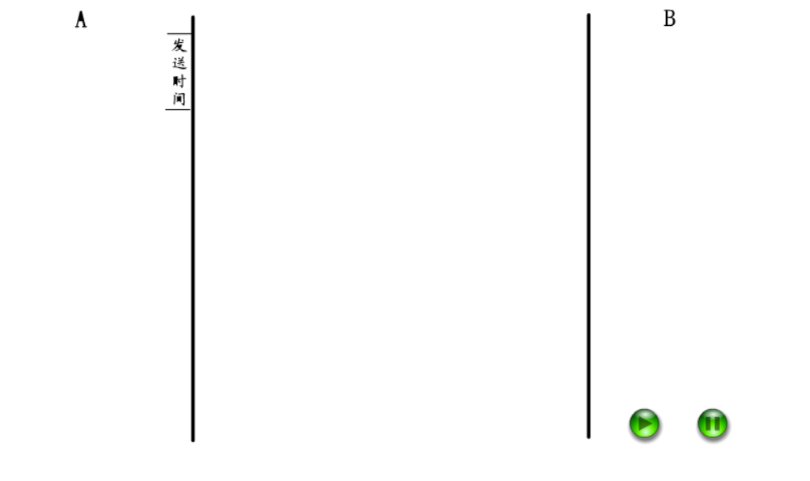
停等协议

Slide 4
停等ARQ
原理：将差错控制和流量控制结合起来
  接收方对幀校验，出错则重发
  措施：
  1．发送方和接收方各有一个帧缓冲区
  2．为解决重复幀问题，需对幀进行编号，编
  号只需两个(0或1), 以区分是新幀还是重复
  之前的幀
  3．发送帧依次交替编号为0，1帧
  4．应答帧则需指明所应答的帧号
  5. 设置超时重发

Slide 5
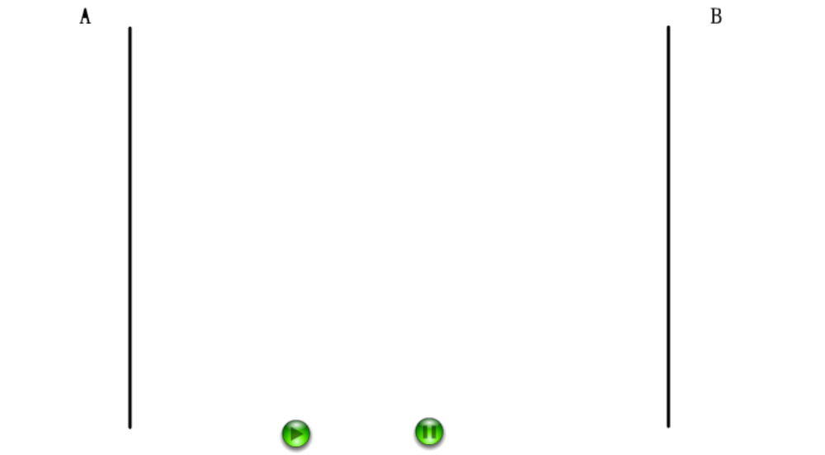
停等ARQ (1)
初始时，双方维护的幀编号都为0；发送方维护的幀编号表明当前所发幀的序号，接收方维护的幀编号表明接收方当前期望接收的幀序号。

Slide 6
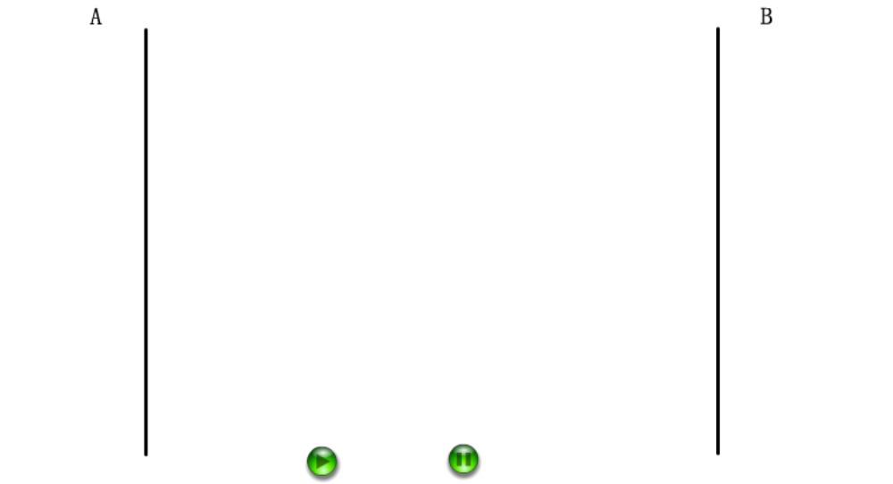
停等ARQ (2)
发送方收到应答幀后，如果应答幀中的幀编号与当前维护的幀编号相同、或超时未收到应答，则重发当前编号的幀。

Slide 7
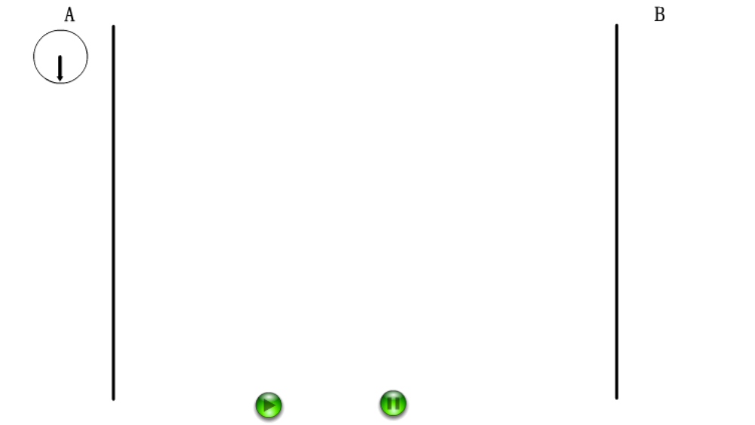
停等ARQ (3)
因发出的数据幀丢失引起超时：超时未收到应答，则重发当前编号的幀。 超时时间的设置必须恰当，既不能太大也不能太小。

Slide 8

停等ARQ (4)
超时的另一种情况：
因为应答幀丢失而引起超时重发。

Slide 9

停等 ARQ
发送方
超时
超时
frame 0
frame 0
frame 1
frame 0
frame 1
frame 1
ACK 1
ACK 0
ACK 1
ACK 0
ACK 0
接收方
重发
ACK丢失
重发
帧丢失

Slide 10
（2） 滑动窗口协议（Sliding Window ）
窗口机制：
    发送方和接收方都具有一定容量的缓冲区（即窗
    口），允许发送站连续发送多个幀而不需要等待应
    答
    发送窗口就是发送端允许连续发送的幀的序号表，
    发送端可以不等待应答而连续发送的最大幀数称为
    发送窗口的尺寸
    接收窗口是接收方允许接收的幀的序号表，凡落在
    接收窗口内的幀，接收方都必须处理，落在接收窗
    口外的幀被丢弃.接收方每次允许接收的幀数称为
    接收窗口的尺寸。

Slide 11
滑动窗口
目的：对可以连续发出的最多帧数（已发出但未确认的帧）
作限制
序号使用：循环重复使用有限的帧序号
流量控制：
发送窗口：其大小W_{T}表示在收到对方确认的信息之前，
可以连续发出的最多数据帧数（只有序号在窗
口内的帧才可以发送）
接收窗口：其大小W_{R}为可以连续接收的最多数据帧数
（只有序号在窗口内的帧才可以接收，否则
丢弃）
接收窗口驱动发送窗口的转动

Slide 12
滑动窗口示例1
已成功发出
的数据帧
将发出的数据帧
发送方
缓冲区
…
0 1 2 3 4 5 6 7 0 1 2 3 4 5 6 7
帧序号
窗口后沿
窗口前沿
已正确接收
的数据帧
将收到的数据帧
接收方
缓冲区
…
0 1 2 3 4 5 6 7 0 1 2 3 4 5 6 7
帧序号
窗口后沿
窗口前沿

Slide 13
连续 ARQ
发送方：
可连续发送多帧，每次发送的幀序号数为上
次幀序号数加1，它必须位于发送窗口内。发送方保存所有已发送、但未确认的数据帧，以备出错重发。连续发出多幀后，因还未收到对方确认信息，发送窗口缩小；当收到对方确认回答后，清除已确认的幀所占的幀缓冲区，因而发送窗口扩大。

Slide 14
连续 ARQ（续）
接收方：
若接收幀后尚未回答，因幀数据还未交上层，其幀缓冲未释放，故接收窗口缩小；若接收端回答后，表示幀数据已交上层，接收缓冲区空出，因此接收窗口相应扩大。
捎带应答
为每个幀都单独发一个应答幀，效率比较低。
实际通信中，双方都有数据发给对方，因此可以在反方向传输的数据幀中增加一个字段，专门用来携带给对方的应答信息，这种方式称为捎带应答（背载）。

Slide 15
连续 ARQ（续）
应答策略
接收方在收到一个幀后可以等待一定的时间后再应
答，不必对每一个幀都单独应答，通常用对某一个幀的
应答来代替对该幀之前所有幀的应答。
收到ACK n应答帧后，表示n号之前的数据帧已被正
确接收，希望下次接收n号幀。
收到NAK n应答帧后，表示n号之前的数据帧已被正
确接收，而n号帧出错，希望重发n号帧。
发送方发出一幀后，启动相应的定时器，超时会重发。

Slide 16
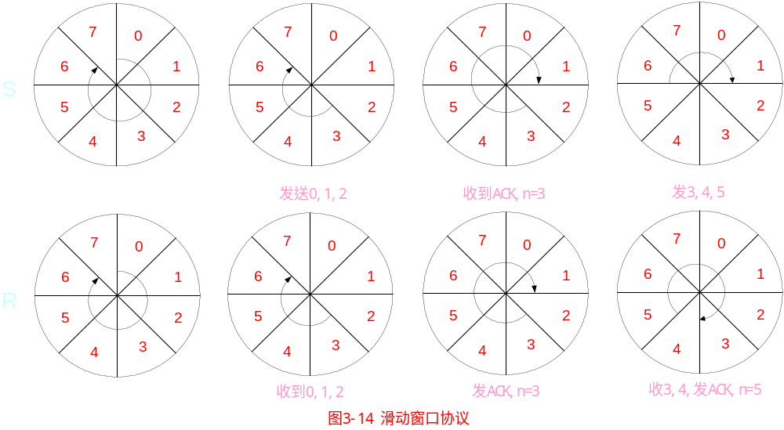
滑动窗口示例 2

Slide 17
滑动窗口示例3
W_{T}=7
W_{R}=7
0 1 2 3 4 5 6 7 0 1 2 3 4 5 6 7
0 1 2 3 4 5 6 7 0 1 2 3 4 5 6 7
0,1,2
0 1 2 3 4 5 6 7 0 1 2 3 4 5 6 7
0 1 2 3 4 5 6 7 0 1 2 3 4 5 6 7
ACK3
0 1 2 3 4 5 6 7 0 1 2 3 4 5 6 7
0 1 2 3 4 5 6 7 0 1 2 3 4 5 6 7
3
4,5,6
0 1 2 3 4 5 6 7 0 1 2 3 4 5 6 7
0 1 2 3 4 5 6 7 0 1 2 3 4 5 6 7
ACK4
0 1 2 3 4 5 6 7 0 1 2 3 4 5 6 7
0 1 2 3 4 5 6 7 0 1 2 3 4 5 6 7

Slide 18
出错全部重发（Go-back-N）
出错重发可分为 “出错全部重发” 和 “出错选择重发”
若发送方发出连续的若干幀后，收到对其中某一帧的否认帧，则从该帧及该幀开始的后续帧全部重发。
优点：连续发送提高了信道利用率
缺点：导致某些对方已正确接收的帧也重传，因此降低了
发送效率
出错全部重发时，发送窗口 W_{T} ≤ 2^{n}－1 (设幀序号为n位)
误码率较低时，连续ARQ优于停等协议；反之则不一定。

Slide 19
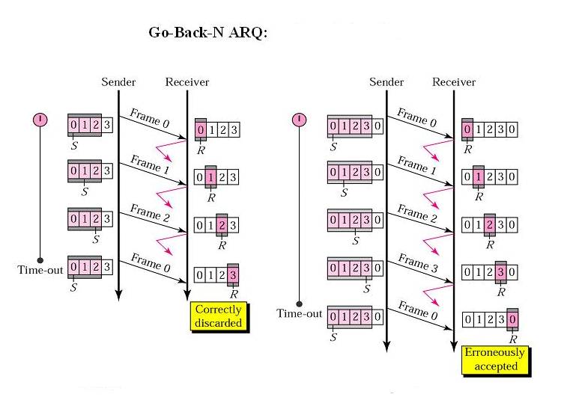
W_{T}＝2^{n}-1时正常, W_{T}>2^{n}-1时出错
发送窗口大小受限说明 ( 若接收方ack丢失时举例 )
W_{T}=2^{n}－1, W_{R}=1 (n＝2)
W_{T}＞2^{n}－1 ,W_{R}=1

Slide 20
Go-back-N ARQ
sender
6, 7, 8帧重传
frame 4
frame 5
frame 8
frame 8
frame 2
frame 3
frame 6
frame 7
frame 6
frame 7
frame 1
ACK 4
ACK 6
NACK 6
ACK 9
receiver
7 ， 8帧
被丢弃
出错

Slide 21
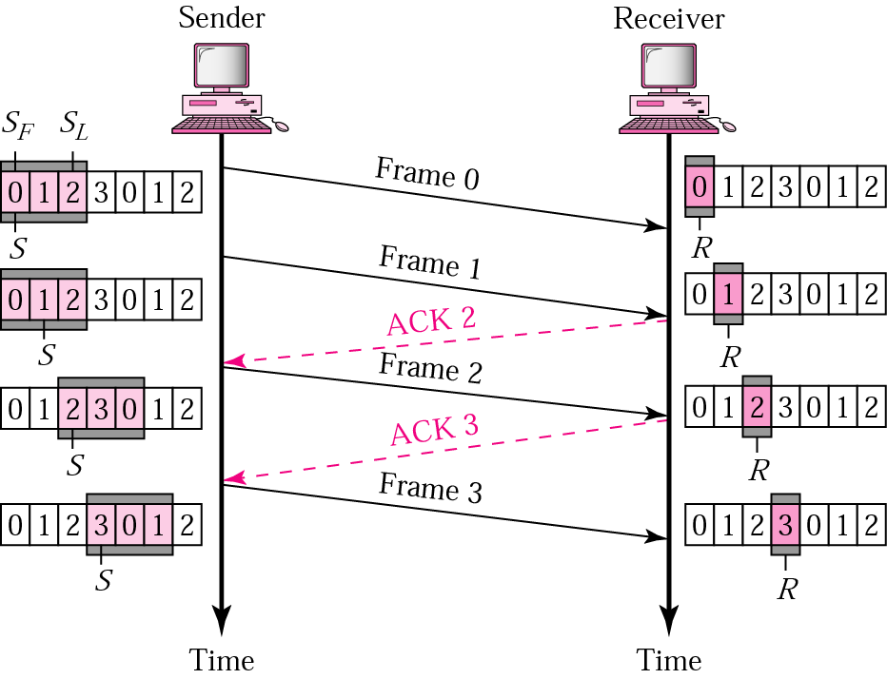
Go-back-N ARQ 正常传输时

Slide 22
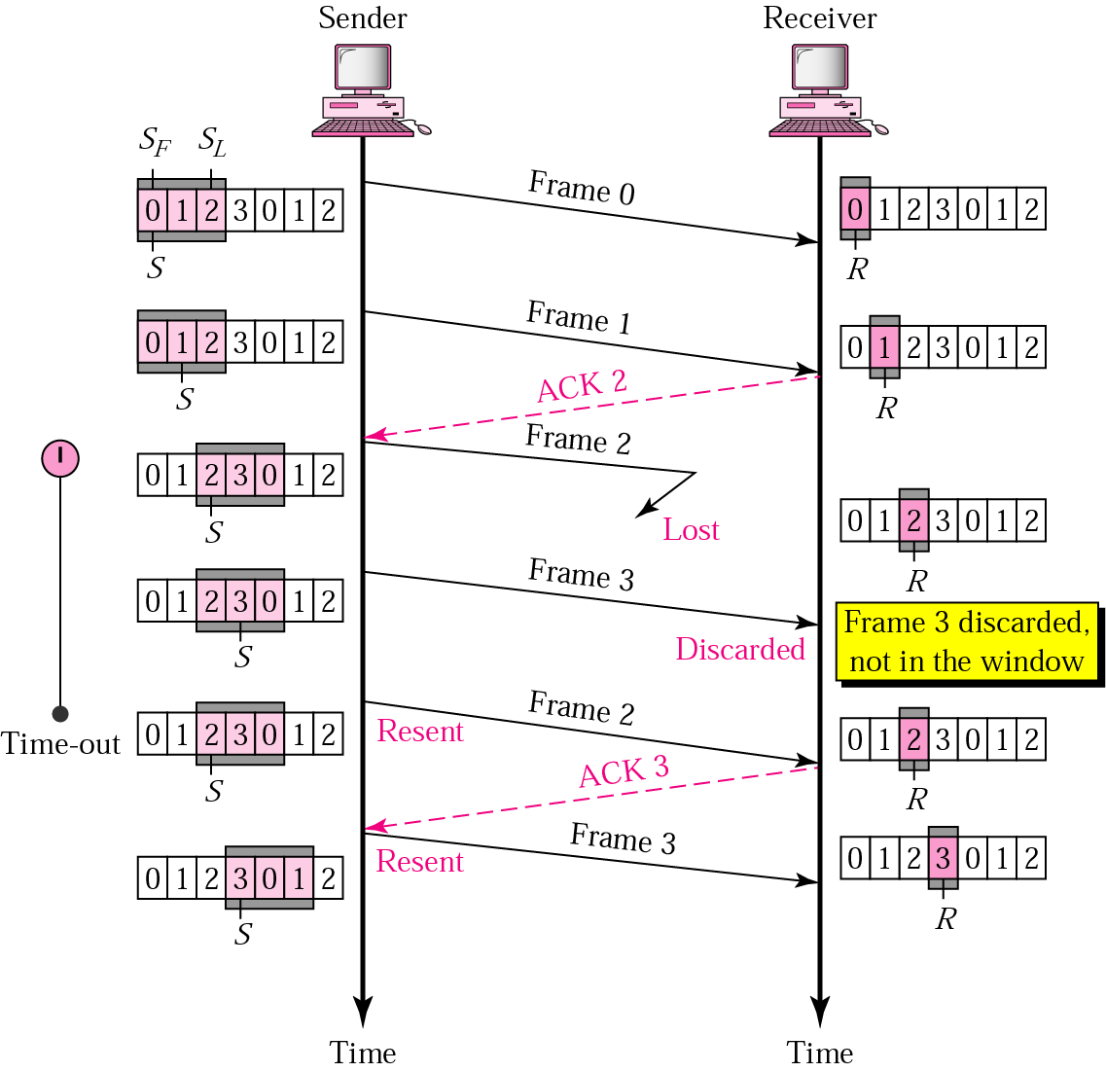
Go-back-N ARQ 丢失帧时

Slide 23
出错选择重发（Selective Repeat）
若发送方发出连续的若干幀后，收到对其中某一帧
的否认帧， 只重传该出错幀或定时器超时的数据帧。
方法： W_{R} > 1 时，暂存接受窗口中序号在出错
帧之后的数据帧
优点： 避免重传已正确传送的帧，提高了信道
利用率
缺点： 在接收端需要占用一定容量的缓存
出错选择重发时，接收窗口的尺寸(设幀序号为
n位) ：
W_{R} ≤ 2^{n -1}

Slide 24
选择重传 ARQ
只重传帧 6
sender
frame 1
frame 6
frame 4
frame 5
frame 8
frame 2
frame 3
frame 6
frame 9
frame 7
frame 10
ACK 4
ACK 6
NACK 6
ACK 9
receiver
出错

Slide 25
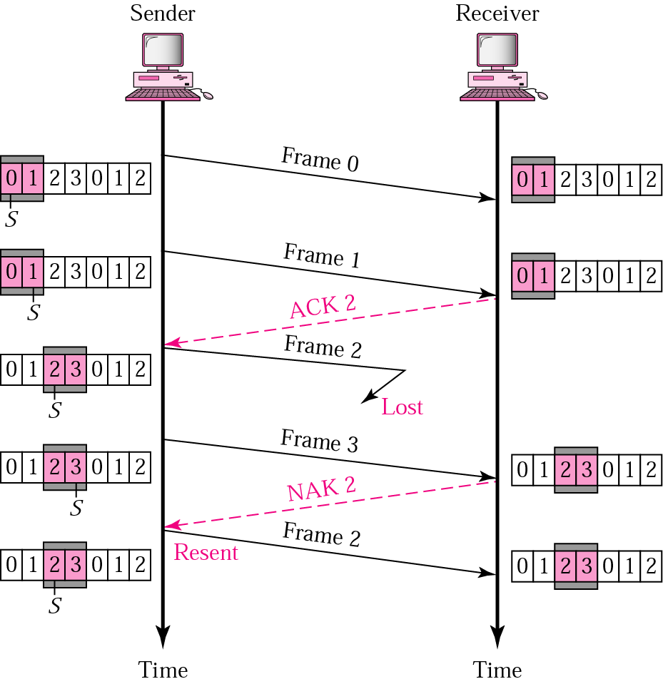
选择重传，ARQ 丢失帧时

Slide 26
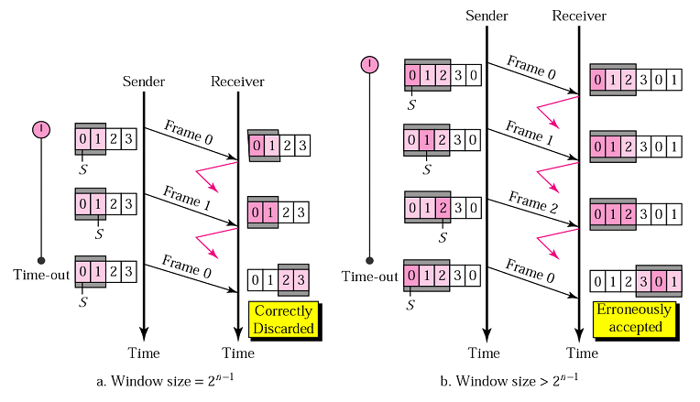
W_{R}＝2^{n-1}时正常, W_{R}>2^{n-1}时出错
( 若接收方ack丢失时举例 )
设n=2，接收窗口W_{R} =2²⁻¹ =2时，且发送窗口W_{T}= W_{R} = 2

Slide 27

小 结
流量控制
停等法( W_{T} = W_{R} = 1 )
滑动窗口法：
出错全部重发 ( W_{T} ≤ 2^{n}－1 ,W_{R} = 1 )
出错选择重发 ( W_{R} ≤ 2^{n -1} , W_{T} = W_{R} )
（点击图标返回本章目录）

